Slide 1

Un Amour de femme
N°8

Slide 2
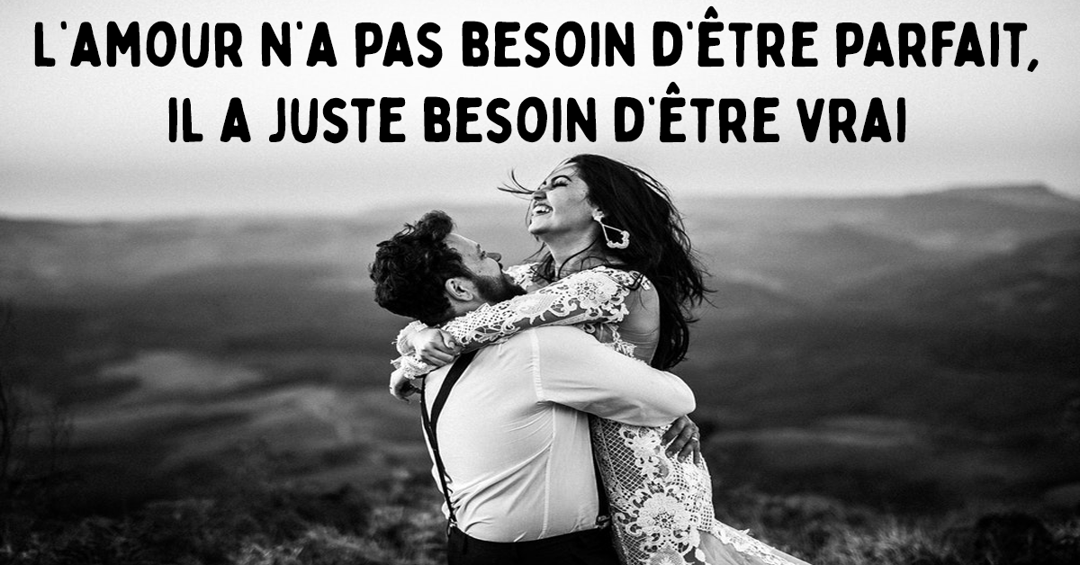

Slide 3
L’amour véritable: un réseau de liens qui fait devenir.

Slide 4
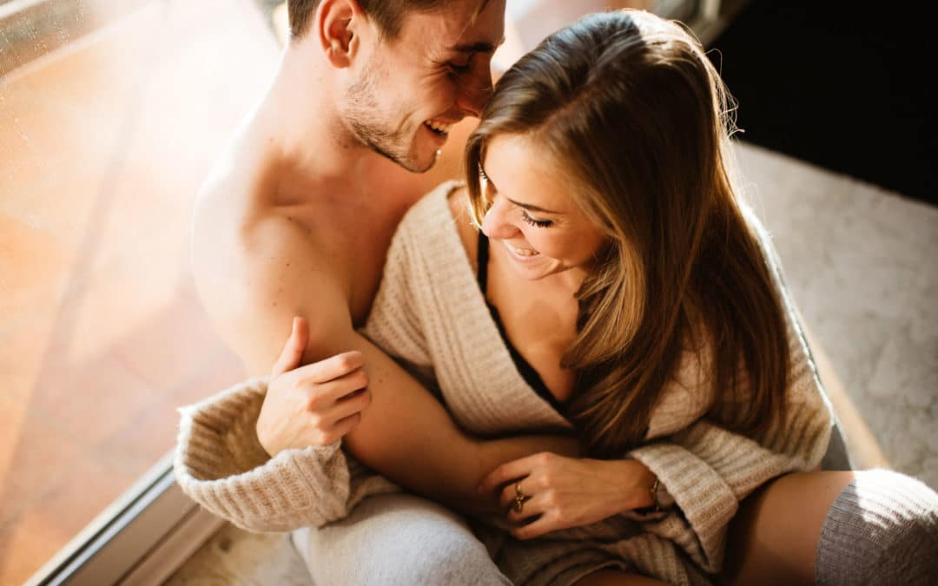

Slide 5
Je ne dirai pas les raisons que tu as de m’aimer. Car tu n’en as point. La raison d’aimer, c’est l’amour.

Slide 6
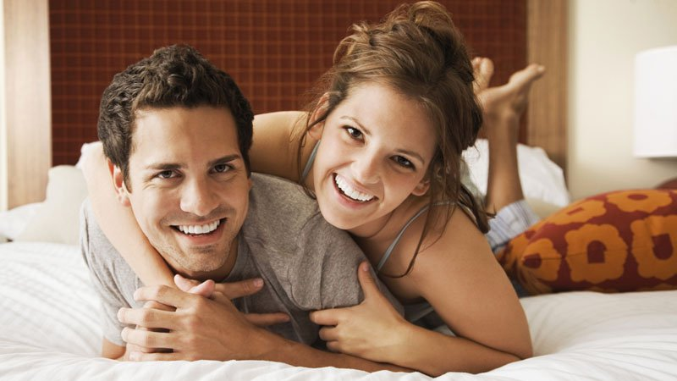

Slide 7
Nous ne voulons pas de richesses. Nous voulons la paix et l’amour.

Slide 8
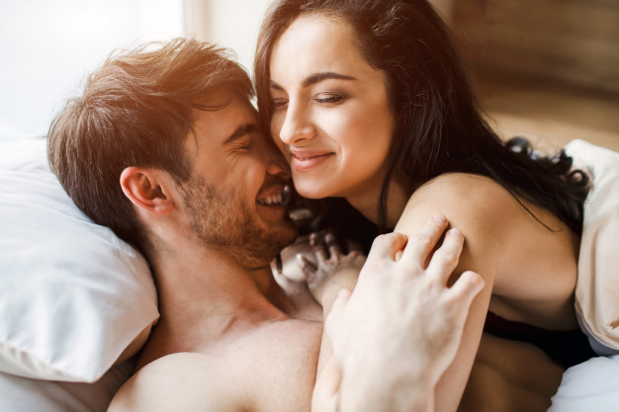

Slide 9
L’amour a un caractère si particulier qu’on ne peut le cacher où il est, ni le feindre où il n’est pas

Slide 10
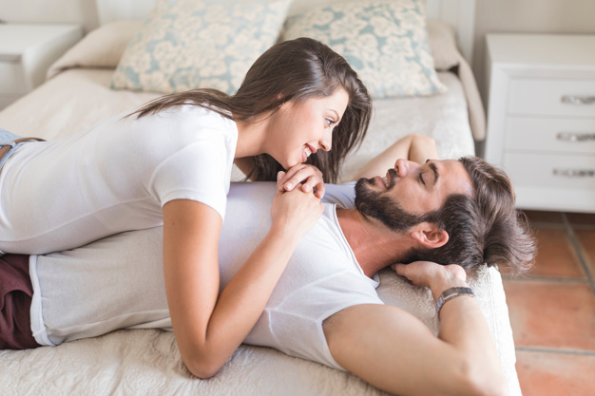

Slide 11
Un seul amour, ce n’est pas assez. Deux amours, c’est trop.

Slide 12
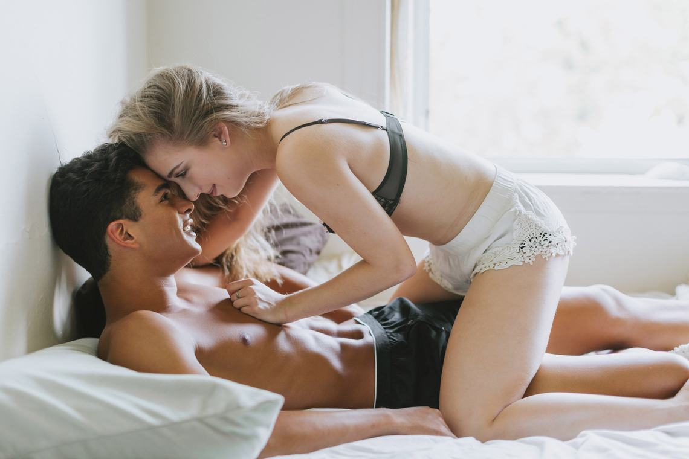

Slide 13
Une femme est une spécialiste de l’amour. Un homme, un simple généraliste.

Slide 14


Slide 15
C’était
Un Amour de femme

